Slide 1
קורס Java מתקדם Logger
קרן כליף

Slide 2
ביחידה זו נלמד:
שימוש ב- Logger וב- Handler
LogLevel
כתיבה לוג לקובץ
Formatter
Filter
קבצי לוג מרובים

Slide 3
קבצי Log
בכל מערכת גדולה ישנו תיעוד של אירועים חשובים במערכת
תיעוד זה הוא למעשה טקסט שלעיתים נכתב למסך הקונסול, אך כדי שיהיה זמין לאורך זמן נהוג גם לכתוב אותו לקובץ
בשפת JAVA ישנו מנגנון של Logger התומך בשמירת המידע המבוקש.

Slide 4
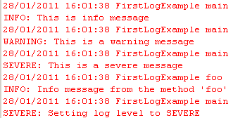
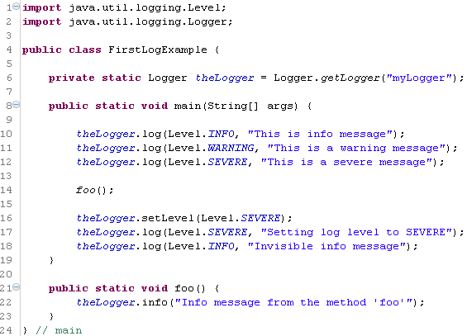
דוגמא
עבור כל שורת log נכתבת השעה, המחלקה והשיטה ממנה נכתבה ההודעה, רמת ההודעה
יצירת אובייקט Logger
כתיבת הודעות ברמות שונות
שינוי רמת תצוגת ההודעות
ניתן לראות שהודעה זו לא נכתבה

Slide 5
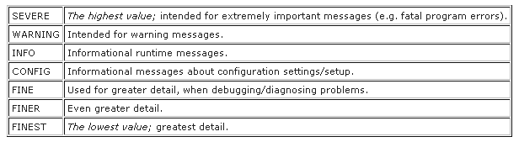
Log Levels
ישנן כמה רמות להודעות, ונשתמש ברמה הרצויה בהתאם לאופי ההודעה.
כברירת מחדל, יופיעו כל ההודעות שהרמה שלהן היא INFO ומעלה.
ניתן לשנות את הרמה באמצעות השיטה setLevel.
הטבלה נלקחה מ: http://onjava.com/pub/a/onjava/2002/06/19/log.html

Slide 6
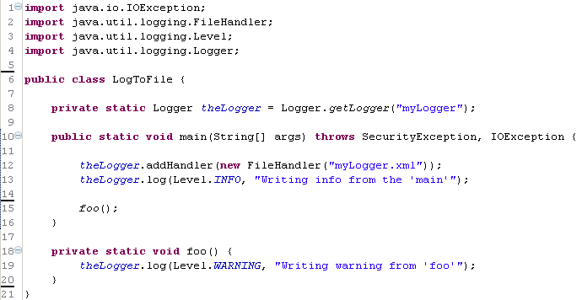

כתיבת הלוג לקובץ
הוספת יעד (handler) נוסף לפלט. כל ההודעות ירשמו גם למסך וגם לקובץ זה.
ניתן להוסיף כמה Handler'ים ל- Logger.

Slide 7
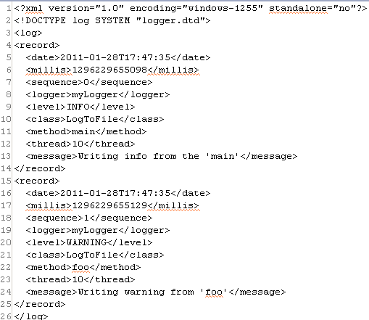
כתיבת הלוג לקובץ – הקובץ הנוצר

Slide 8
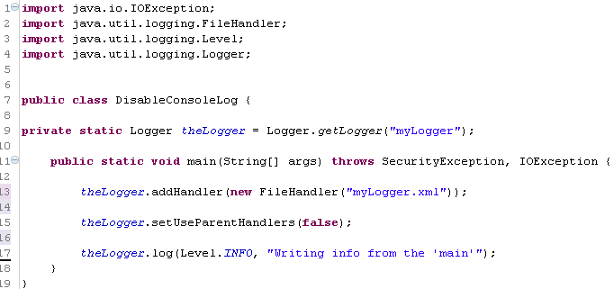
הודעות הלוג למסך
כברירת מחדל כל הודעות הלוג נכתבות למסך.
ניתן לעשות disable לכתיבה זו:

Slide 9
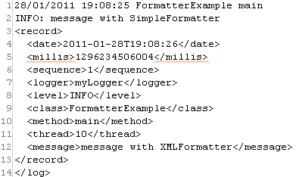
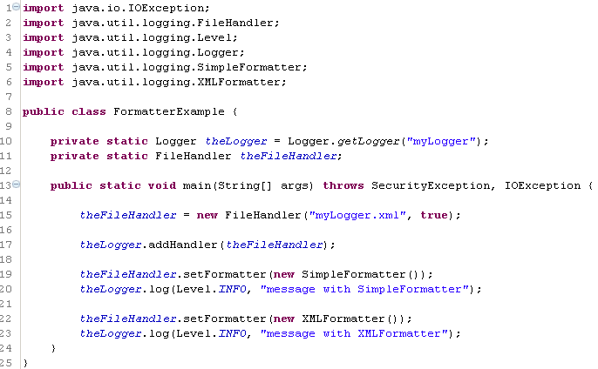
פורמט הודעות הלוג ל- Handler
ראינו כי קובץ הלוג נכתב כקובץ XML.
ניתן לשנות תצורה זו ע"י הגדרת Formatter ל- Logger.

Slide 10
פורמט הודעות הלוג ל- Handler
ראינו כי ה- Formatter מוגדר עבור Handler מסויים
לכן יתכנו כמה קבצי לוג שכל אחד יכתב בסגנון שונה
כברירת מחדל:
ה- Handler שכותב למסך משתמש ב- SimpleFormatter
ה- Handler שכותב לקובץ משתמש ב- XMLFormatter

Slide 11
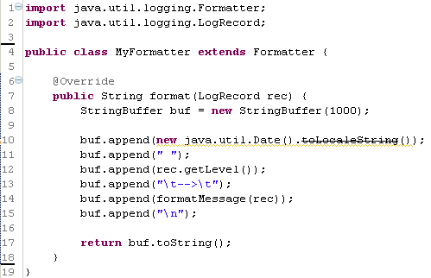
Formatter מותאם אישית
ניתן להגדיר גם Formatter:
בתוכן נייצר מחרוזת שהיא תהיה הקידומת של כל הודעה ללוג

Slide 12
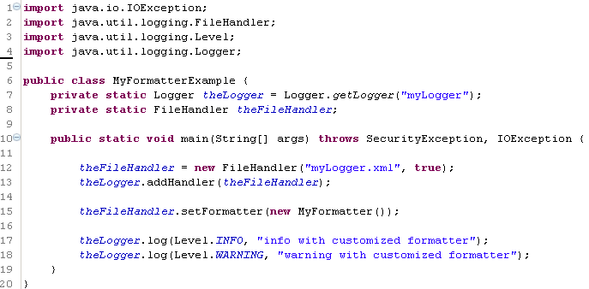
שימוש ב- Formatter מותאם אישית

Slide 13
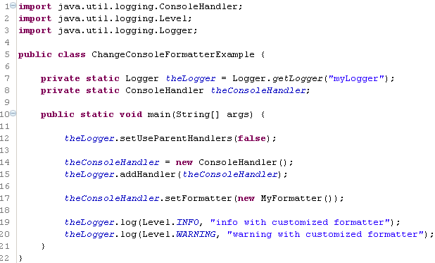
שינוי ה- Formatter עבור ה- Handler של המסך
הסרת ה- Handler הכותב לקונסול כב"מ (כדי שההודעות לא יופיעו פעמיים)
יצירת ConsoleHandler
חדש והשמתו ללוגר
השמת Formatter ל- Handler החדש

Slide 14
Filter על ההודעות
ניתן להגדיר Filter על ההודעות הנכתבות ל- Logger או ל- Handler מסויים, למשל:
לא להכניס הודעות משיטה/מחלקה מסויימת (ידוע שהמתכנת שכתב קוד זה "מפציץ" בהודעות מיותרות)
לא להכניס הודעות מתאריכים מסויימים
לא להכניס הודעות הכוללות טקסט מסויים
וכד'

Slide 15
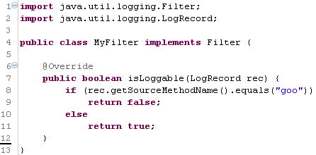
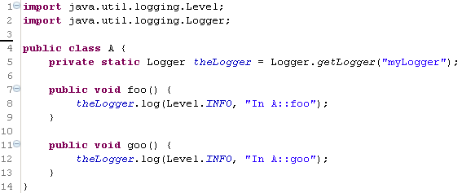
כתיבת Filter מותאם אישית
Filter זה לא יאפשר כתיבה ללוג משיטות הנקראות goo

Slide 16
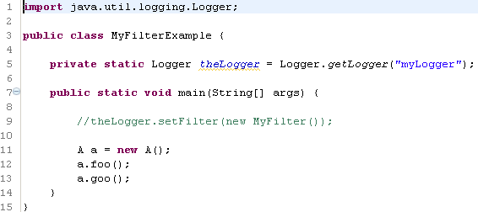

ללא שימוש ב- Filter מותאם אישית
ללא שימוש ב- Filter כל ההודעות מהשיטות הודפסו

Slide 17
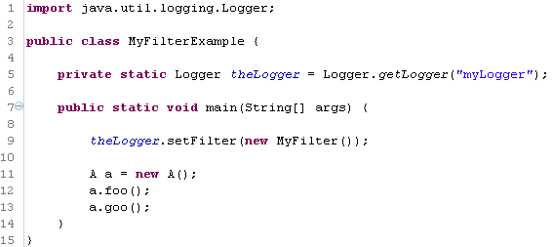

שימוש ב- Filter מותאם אישית
עם השימוש ב- Filter לא הודפסו ההודעות מהשיטה goo

Slide 18
שימוש ב- handler'ים מרובים
יתכן ובאפליקציה גדולה יהיו חלקים שונים, ולא נרצה שכל ההודעות יהיו מרוכזות בקובץ אחד, אלא שיהיו מפוזרות בקבצים שונים בהתאם לעולם הבעיה, למשל:
קובץ הודעות הקשורות לתקשורת, לחיבור ל- DB, הודעות מערכת וכד'
יתכן והודעות ברמת SEVER נרצה שיופיע בכמה קבצים לוג שונים
באופן זה לאנשים השונים שעובדים עם המערכת יהיה יותר קל להתמצא ברכיבים שקשורים אליהם

Slide 19
תרגיל
כתוב את המחלקה Person שתכיל שם ו-3 מתודות
ב- main ייצר 3 אנשים והפעל עבור כל אחת חלק מהמתודות
יש לייצר קובץ לוג עבור כל איש שבו יהיו אך ורק הפעולות שקשורות אליו

Slide 20
שימוש בפילטר עפ"י אובייקט
ראו דוגמה בקובץ הזיפ

Slide 21
ביחידה זו למדנו:
שימוש ב- Logger וב- Handler
LogLevel
כתיבה לוג לקובץ
Formatter
Filter
קבצי לוג מרובים

